Slide 1
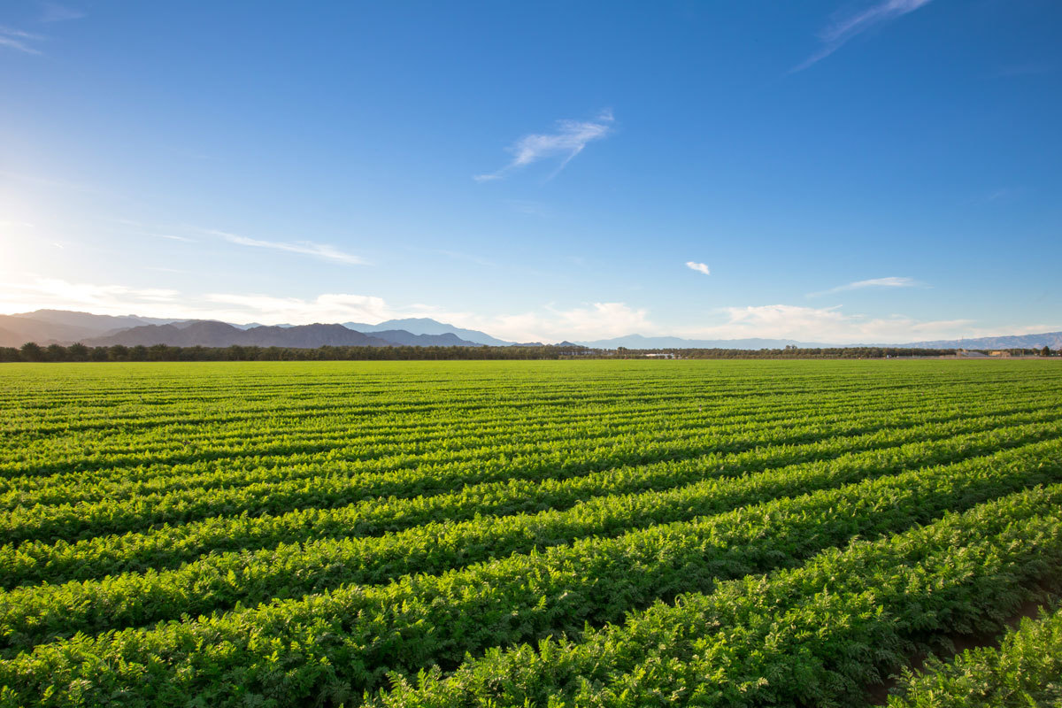
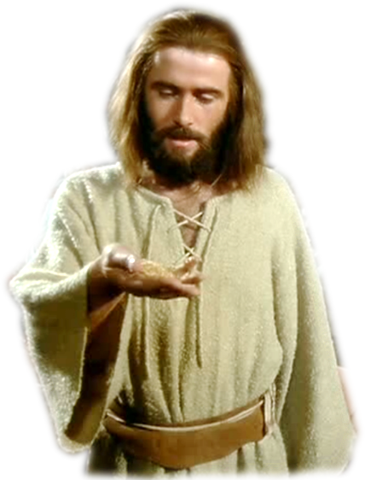
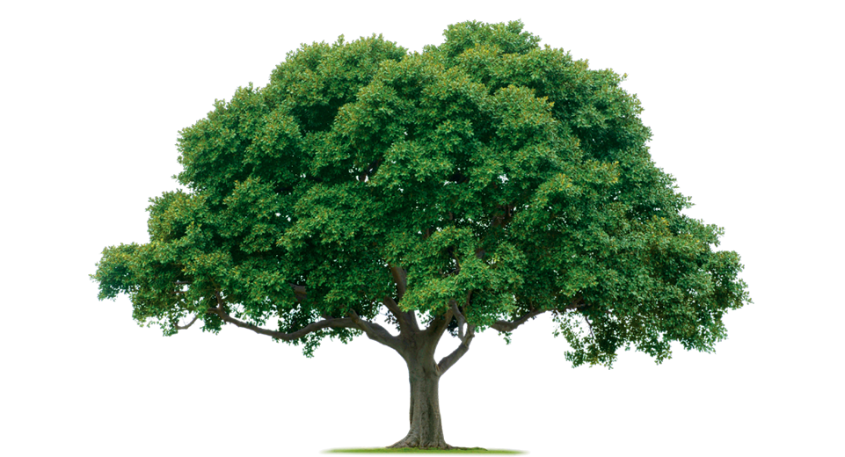
Eleventh Sunday in Ordinary Time – Year B
Chúa nhật 11 thường niên Năm B
17/06/2018
Hùng Phương & Thanh Quảng thực hiện

Slide 2
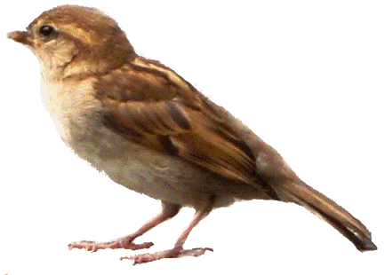
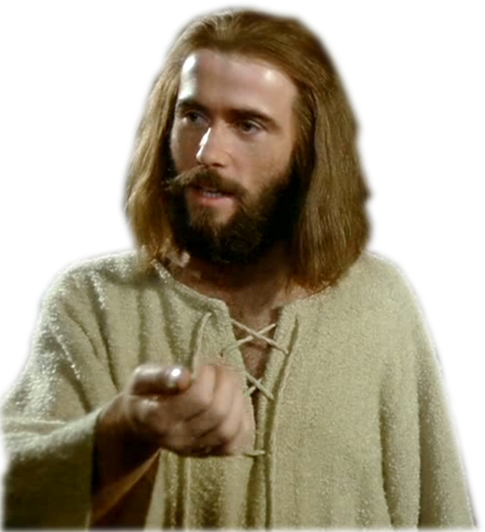
Eleventh Sunday in Ordinary Time – Year B
Chúa nhật 11 thường niên Năm B

Slide 3
Gospel Mark
4:26-34
Phúc Âm theo
Thánh Máccô
4:26-34

Slide 4
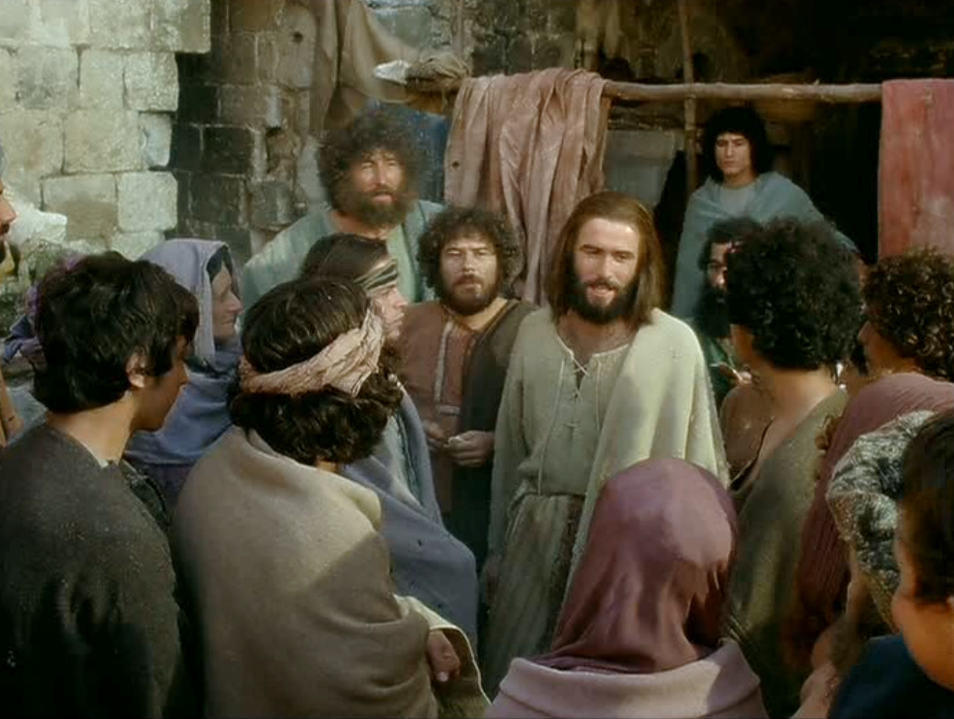
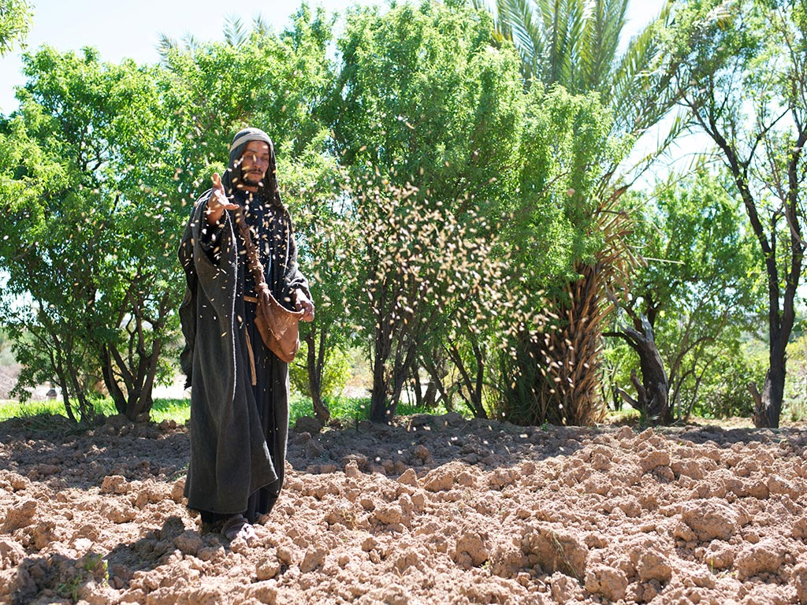
Jesus said to the crowds, ‘This is what the kingdom of God is like. A man throws seed on the land.
Khi ấy, Đức Giêsu nói với dân chúng dụ ngôn này: Chuyện Nước Thiên Chúa thì cũng tựa như chuyện một người vãi hạt giống xuống đất.

Slide 5
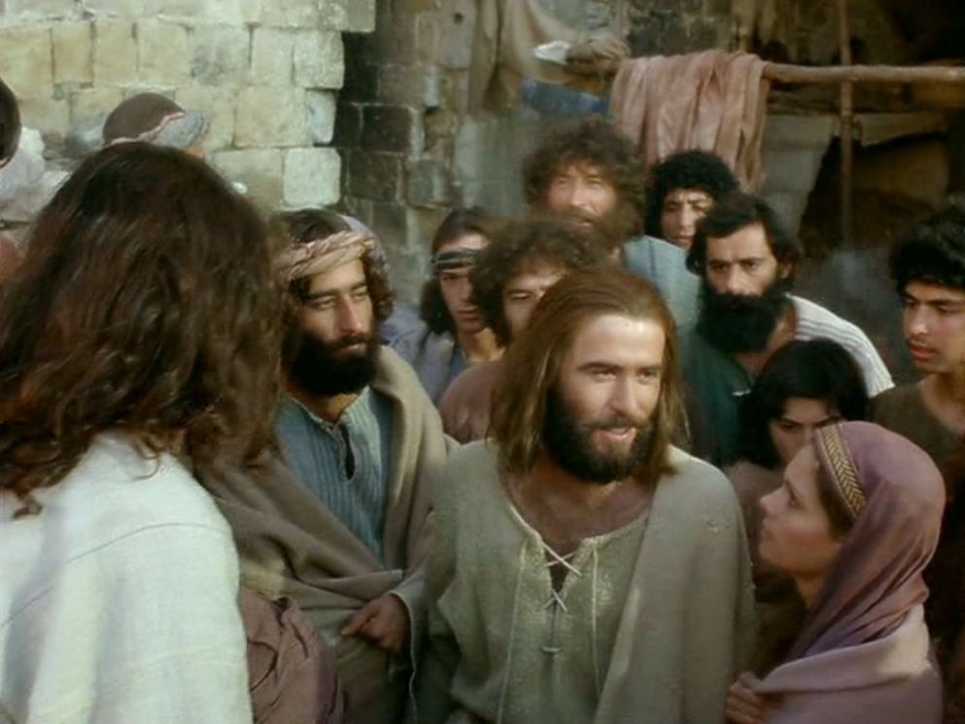
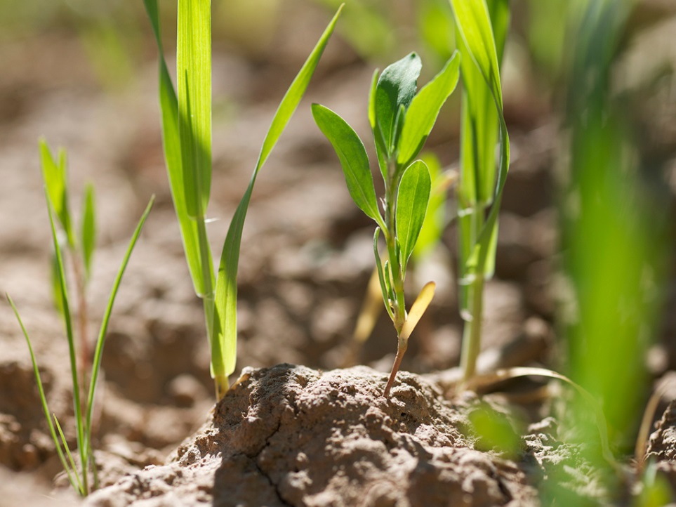
Night and day, while he sleeps, when he is awake, the seed is sprouting and growing; how, he does not know.
Đêm hay ngày, người ấy có ngủ hay thức, thì hạt giống vẫn nẩy mầm và mọc lên, bằng cách nào, thì người ấy không biết.

Slide 6
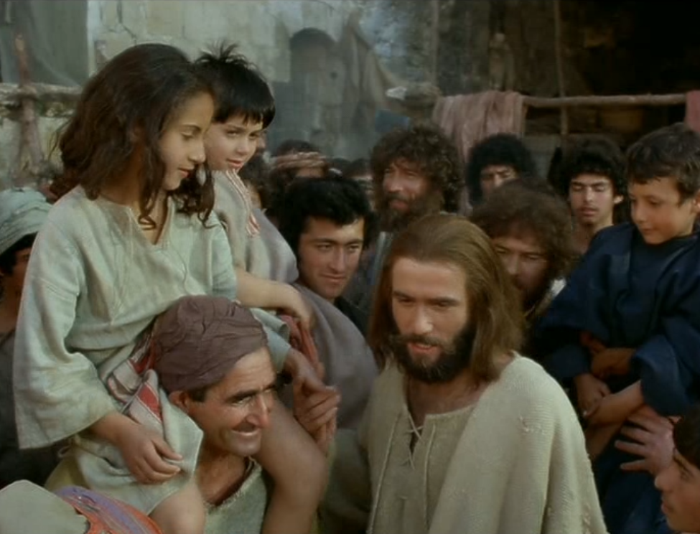
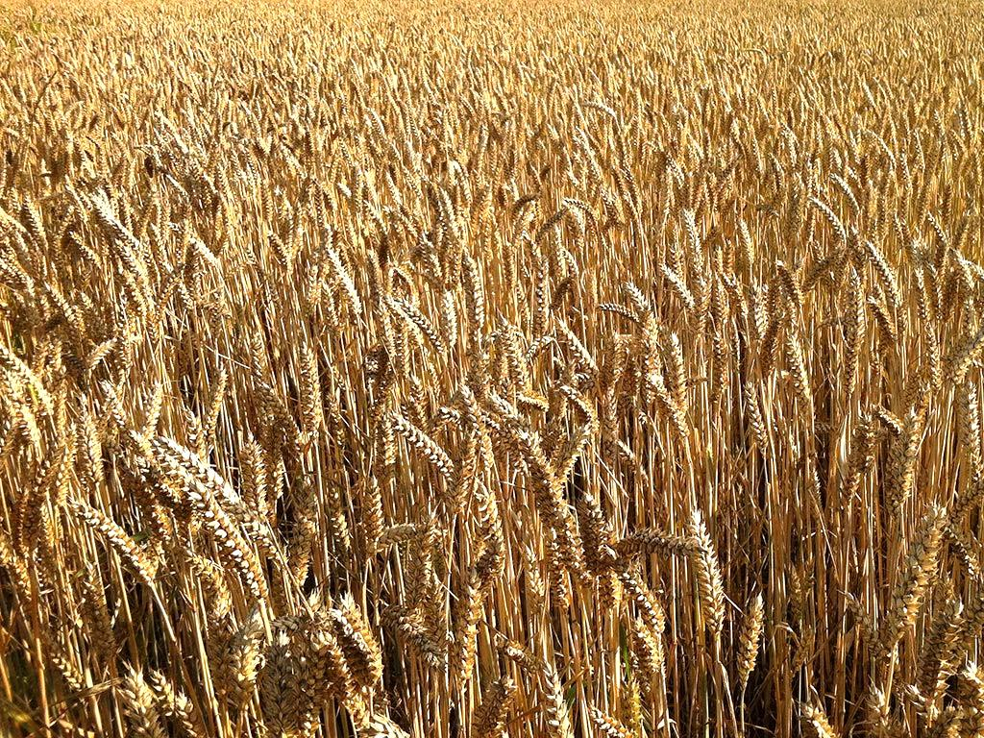
Of its own accord the land produces first the shoot, then the ear, then the full grain in the ear.
And when the crop
is ready,
Đất tự động sinh ra hoa màu: trước hết cây lúa mọc lên, rồi trổ đòng đòng, và sau cùng thành bông lúa nặng trĩu hạt.

Slide 7
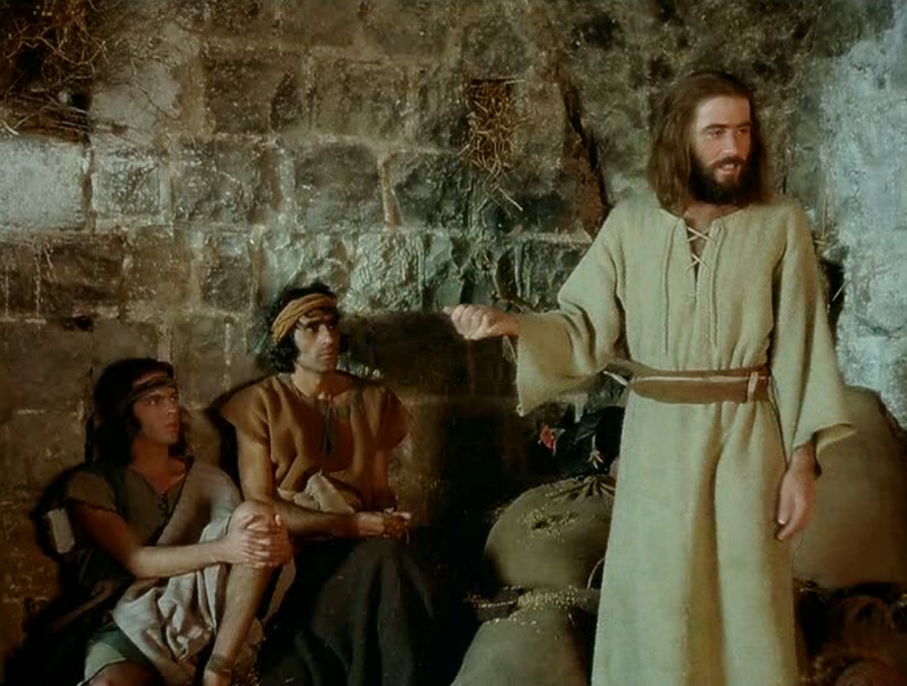
he loses no time; he starts to reap because the harvest has come.’
Lúa vừa chín, người ấy đem liềm hái ra gặt, vì đã đến mùa."

Slide 8
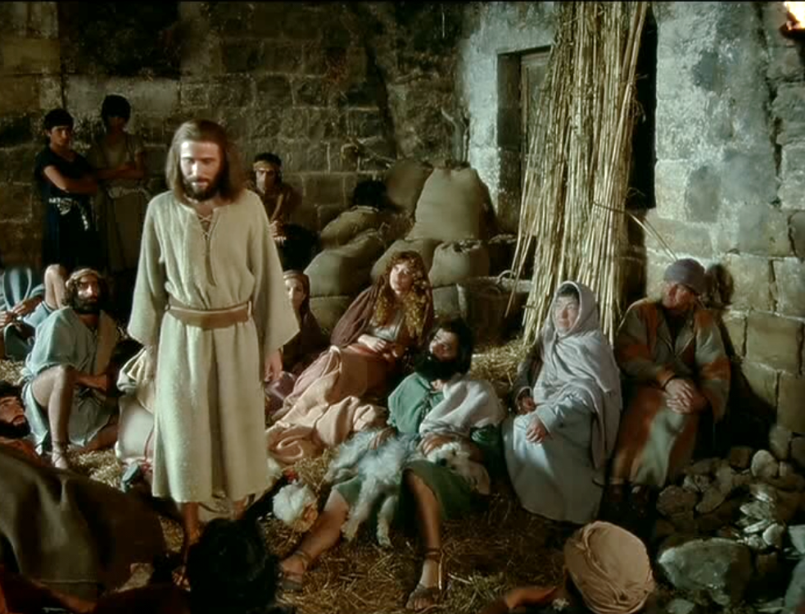
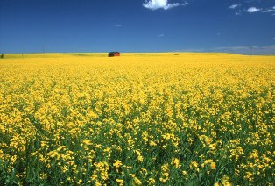
He also said, ‘What can we say the kingdom of God is like? What parable can we find for it?
Rồi Người lại nói: "Chúng ta ví Nước Thiên Chúa với cái gì đây? Lấy dụ ngôn nào mà hình dung được?

Slide 9
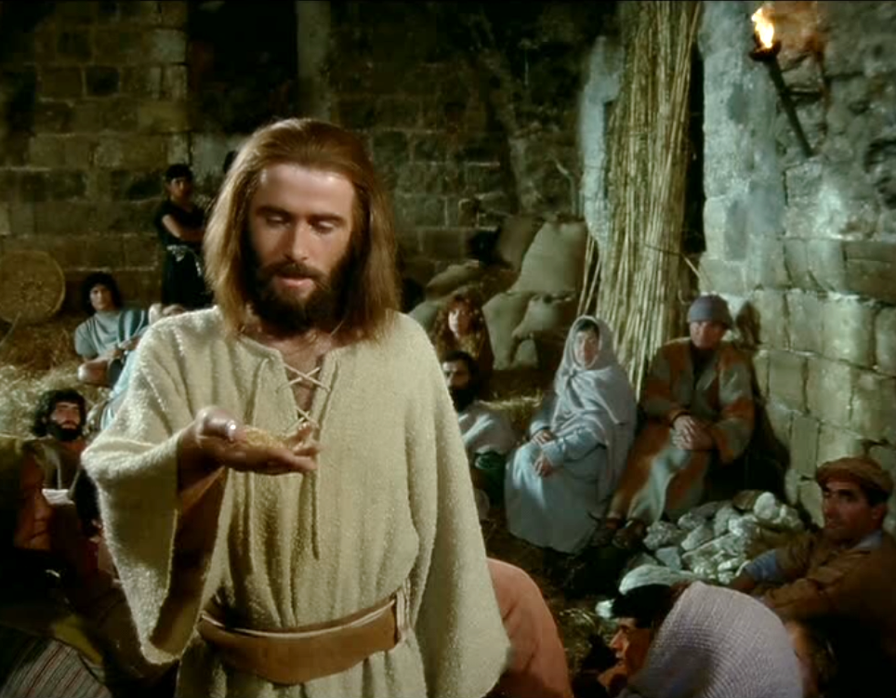
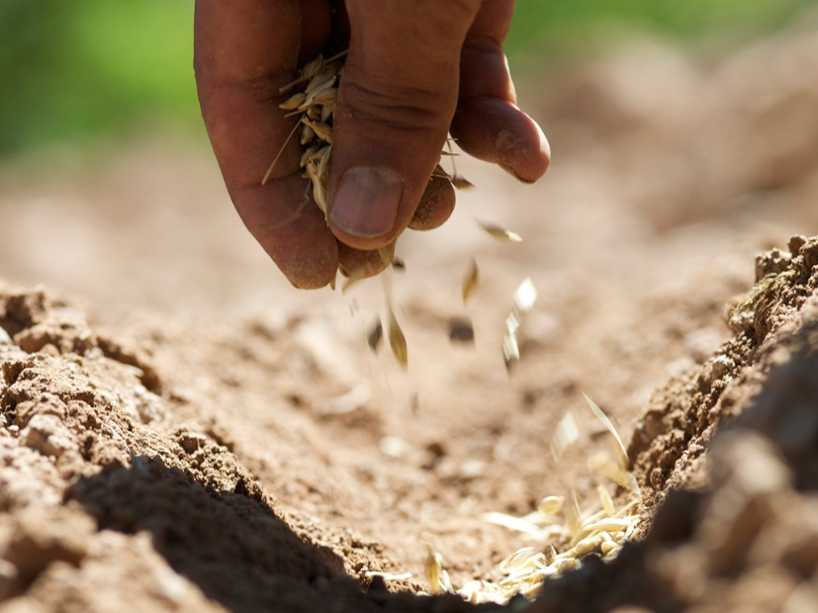
It is like a mustard seed which at the time of its sowing in the soil is the smallest of all the seeds on earth;
Nước Thiên Chúa giống như hạt cải,
lúc gieo xuống đất,
nó là loại hạt nhỏ nhất trên mặt đất.

Slide 10
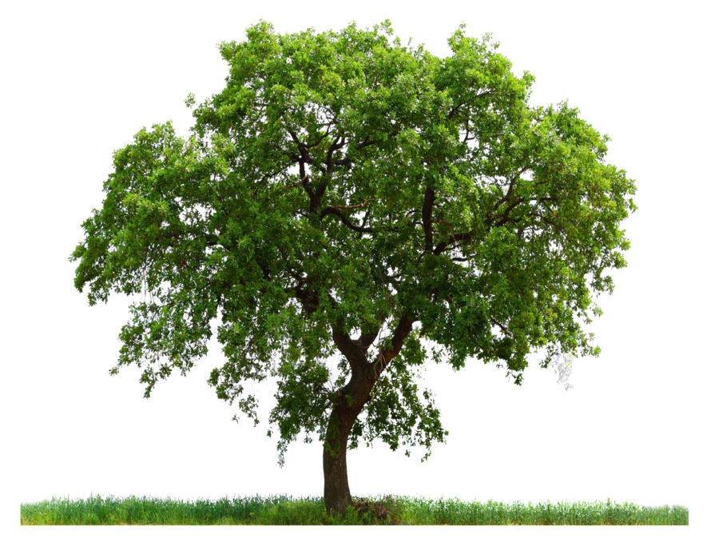
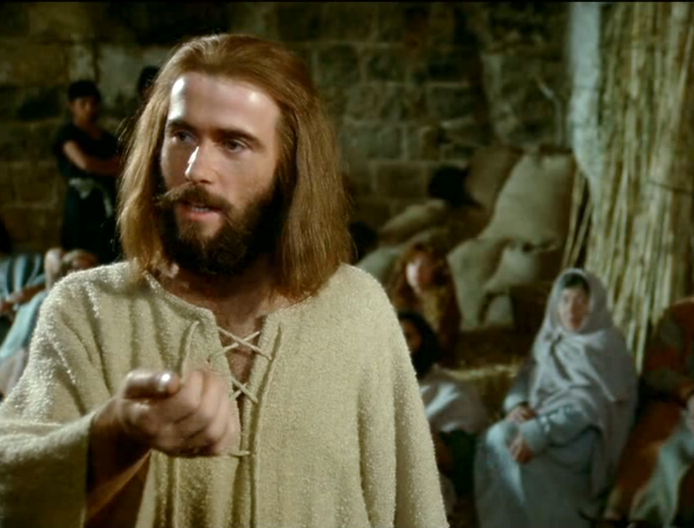
yet once it is sown it grows into the biggest shrub of them all and puts out big branches so that the birds of the air can shelter in its shade.’
Nhưng khi gieo rồi, thì nó mọc lên lớn hơn mọi thứ rau cỏ, cành lá xum xuê, đến nỗi chim trời có thể làm tổ dưới bóng.

Slide 11
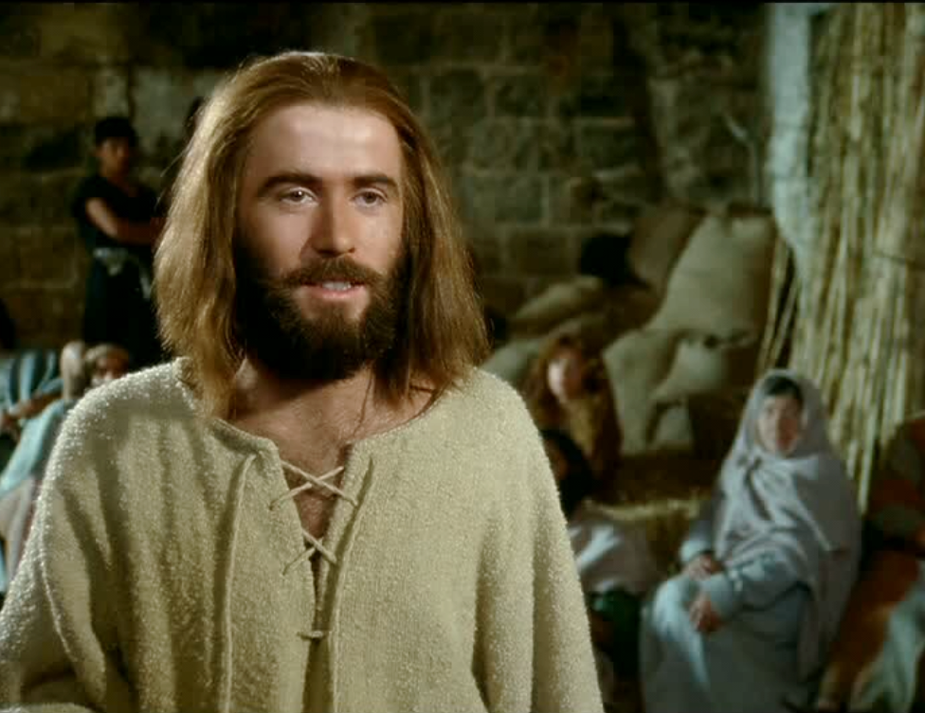
Using many parables like these, he spoke the word to them, so far as they were capable of understanding it.
Người dùng nhiều dụ ngôn tương tự mà rao giảng lời cho họ, tuỳ theo mức họ có thể nghe.

Slide 12
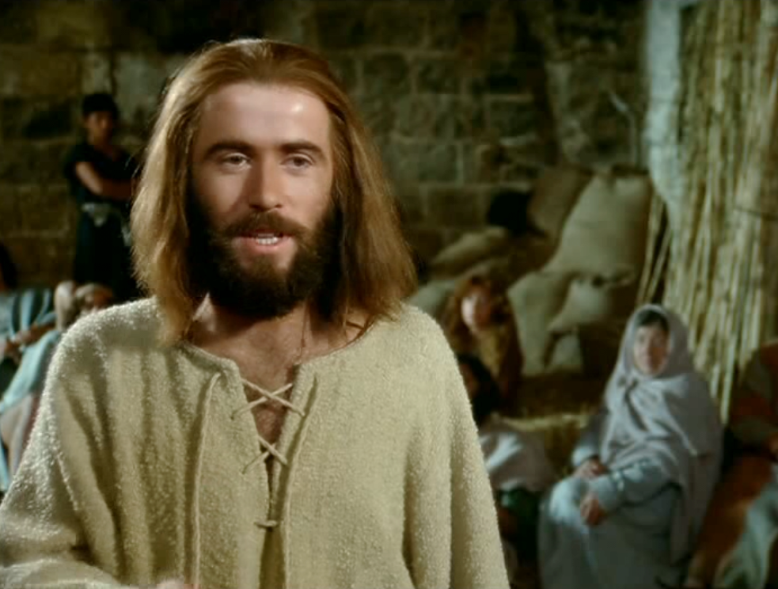
He would not speak to them except in parables, but he explained everything to his disciples when they were alone….
Người không bao giờ rao giảng cho họ mà không dùng dụ ngôn.
Nhưng khi chỉ có thầy trò với nhau, thì Người giải nghĩa hết…

Slide 13
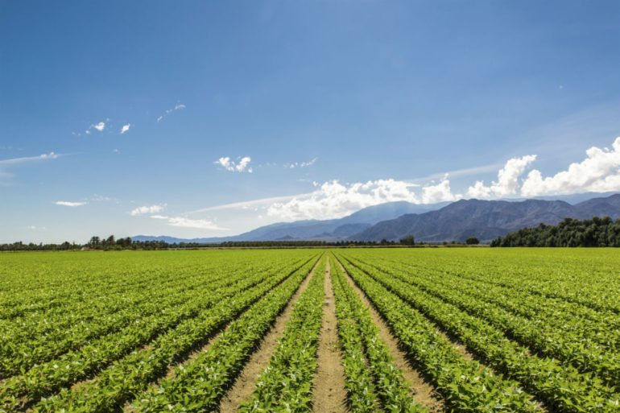
Chúa nhật 11 thường niên Năm B
Eleventh Sunday in Ordinary Time – Year B
17/06/2018

Slide 14
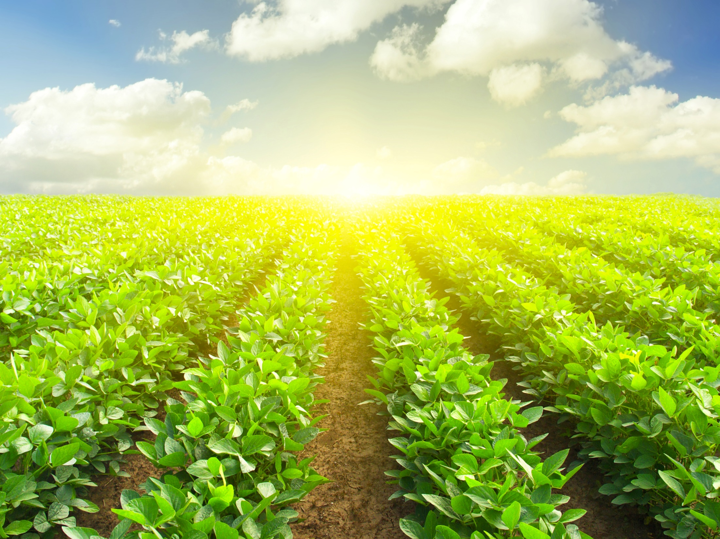
Eleventh Sunday in Ordinary Time – Year B
Chúa nhật 11 thường niên Năm B
17/06/2018

